Slide 1
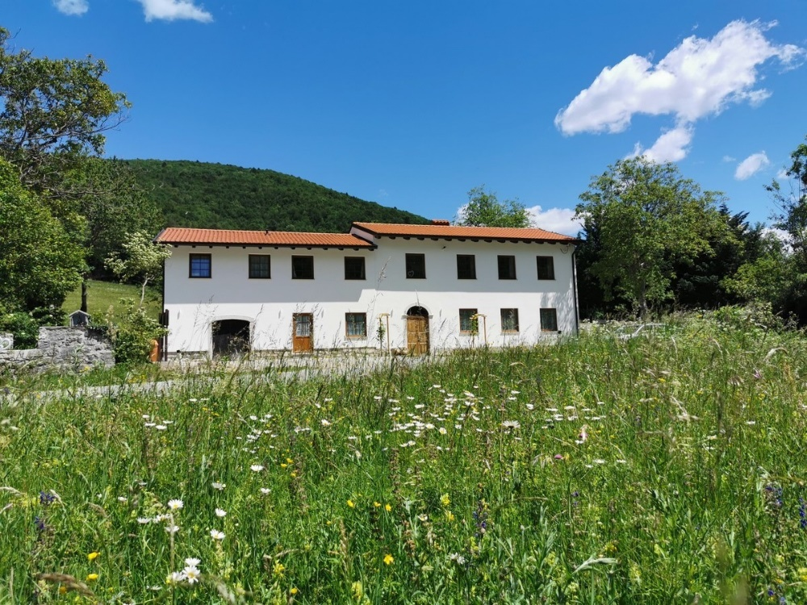
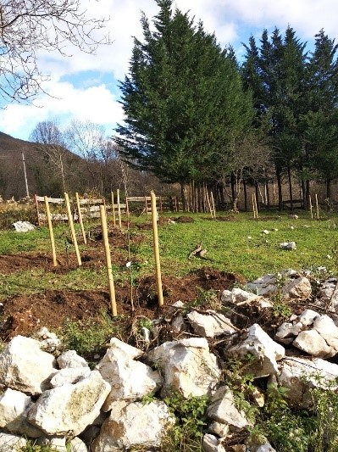



ČUTIMO VSI/VSE- ŽIVLJENJE V CELOTI
Delavnico organizira partner Ustanova Zdenke Gustinčič- Fundacija za dobro ljudi in narave, v okviru projekta »ČUTIMO VSI/VSE- ŽIVLJENJE V CELOTI«, ki je sofinanciran s strani Evropske unije s sredstvi Evropskega sklada za regionalni razvoj in Republike Slovenije v okviru Programa kohezijske politike 2021-2027 / ukrep CLLD.

Slide 2


O PROJEKTU:
Projekt oživlja Mladinski center Tau na Sveti Gori in spodbuja kakovostno preživljanje prostega časa z digitalnim odmikom. Povezuje različne generacije in ranljive skupine, prenaša kulturno dediščino ter vključuje delavnice, igre, tradicionalno kulinariko, suhogradnjo, pohode in senzorno sobo.
Projekt krepi socialno vključenost, spoštljiv odnos do narave in spodbuja zdrav življenjski slog, odgovoren odnos do okolja in skupnosti ter odpira nove kulturne, turistične in poslovne priložnosti.
Nosilec: DOMUS GRATIAE Romarski dom in kulturno izobraževalni center Sveta Gora
Partnerji:
KRALJICA D.O.O.
USTANOVA ZDENKE GUSTINČIČ- Fundacija za dobro ljudi in narave
OŠ SOLKAN, VRTEC PRI OSNOVNI ŠOLI SOLKAN

Slide 3
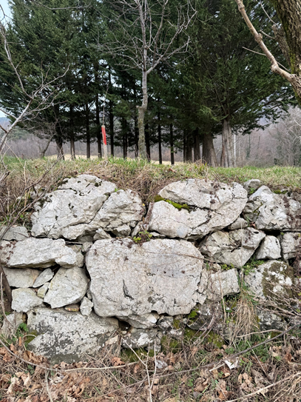



Projekt se osredotoča na ohranjanje kulturne dediščine z obujanjem starih poti, suhe gradnje in varovanja narave z zasaditvami medonosnih rastlin in zelišč. Udeleženci skozi aktivnosti spoznavajo lastno dediščino ter krepijo pripadnost lokalnemu okolju. S tem projekt prispeva k večji socialni vključenosti mladih, žensk in starejših.

Slide 4
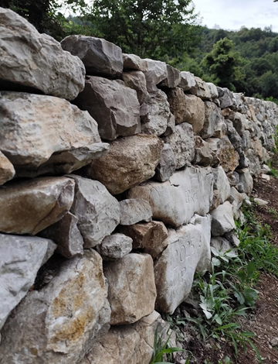
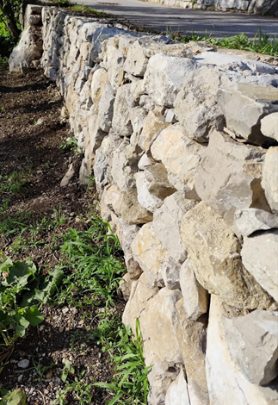
PRVA UČNA DELAVNICA GRADNJE SUHOZIDA
Spoznajte tradicionalno tehniko brez veziva!

Slide 5
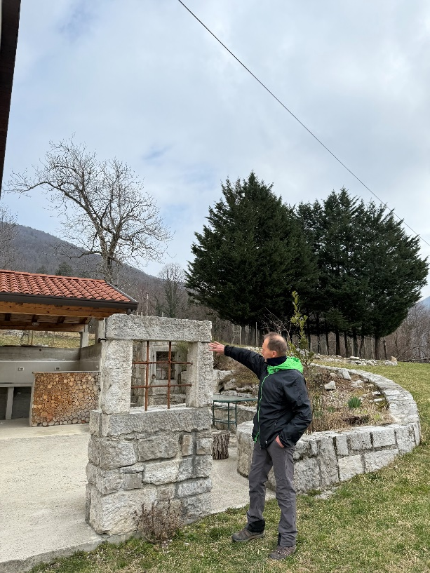
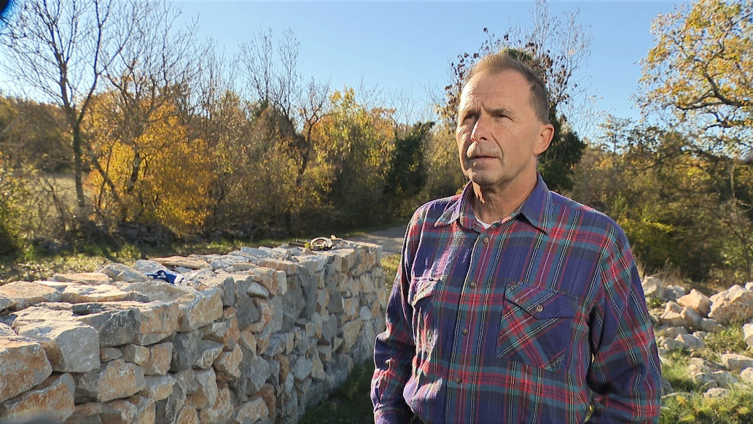
Delavnico bo vodil priznan lokalni mojster suhozidne gradnje Ivan Pavlin.
Ivan Pavlin je izkušen mojster gradnje suhozidov, ki se ukvarja z ohranjanjem in prenašanjem tradicionalnih tehnik suhozidne gradnje. S svojim praktičnim pristopom in dolgoletnimi izkušnjami udeležencem približa tehnike pravilnega izbora kamna, stabilnega zlaganja ter razumevanje pomena suhozidov kot pomembnega dela kulturne krajine.

Slide 6
KAJ JE SUHOZID? Zid iz kamna, zgrajen brez uporabe malte ali veziv. Kamni so zloženi tako, da se stabilizirajo s svojo težo in obliko.
UPORABA SUHOZIDA: ograjevanje zemljišč, terase na pobočjih, zaščita pred erozijo, tradicionalna krajinska arhitektura.
MATERIAL: Naravni kamen, kamni različnih velikosti,…
PRIPRAVA TERENA: Odstranitev rastlinja, izkop temelja, uravnavanje podlage, polaganje največjih kamnov v osnovo.
POSTOPEK GRADNJE: polaganje večjih kamnov na dno, zlaganje kamnov v plasteh, zapolnjevanje praznin z manjšimi kamni, rahlo nagibanje zidu proti notranjosti.
KAKŠNE SO PRDNOSTI SUHOZIDA? Dobra drenaža, dolga življenjska doba, naraven videz, pomembna kulturna dediščina.

Slide 7
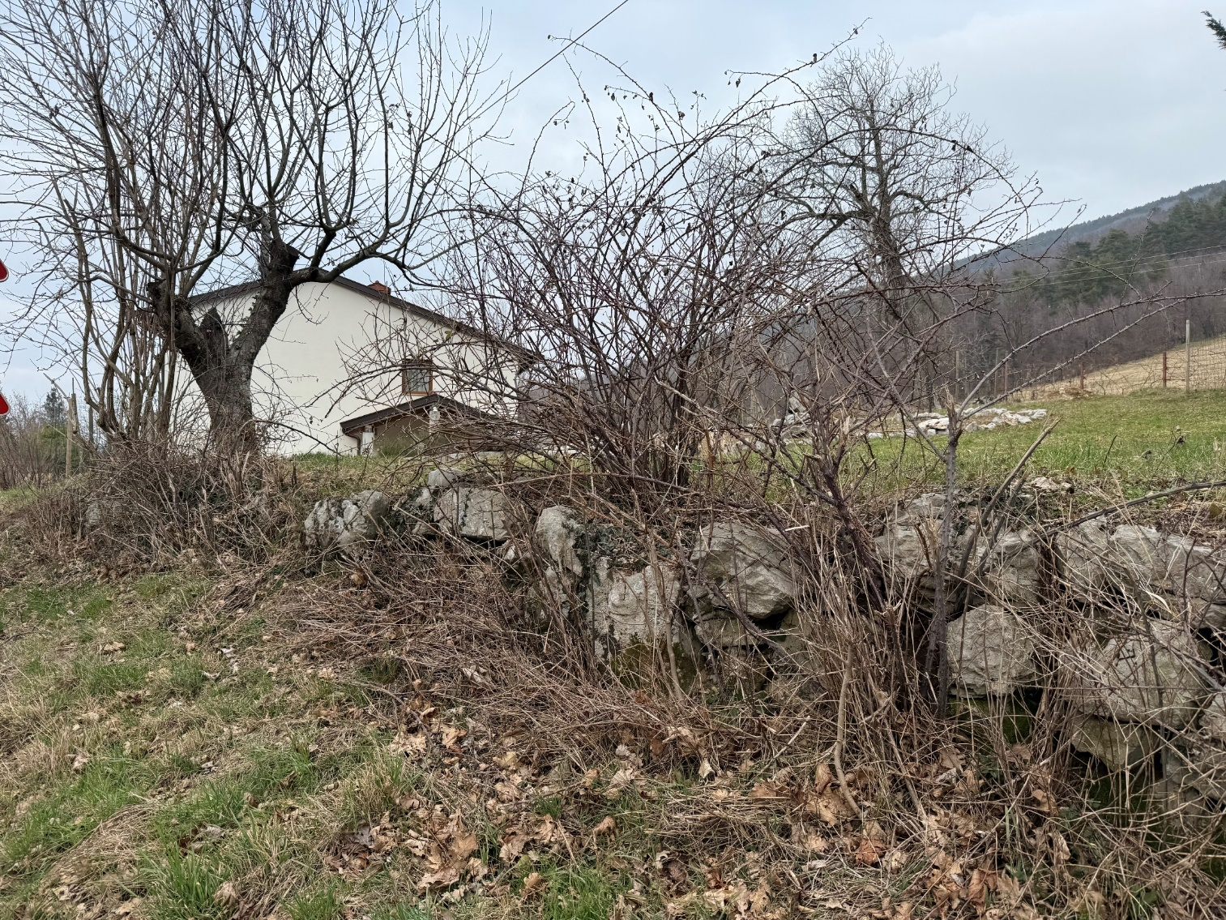
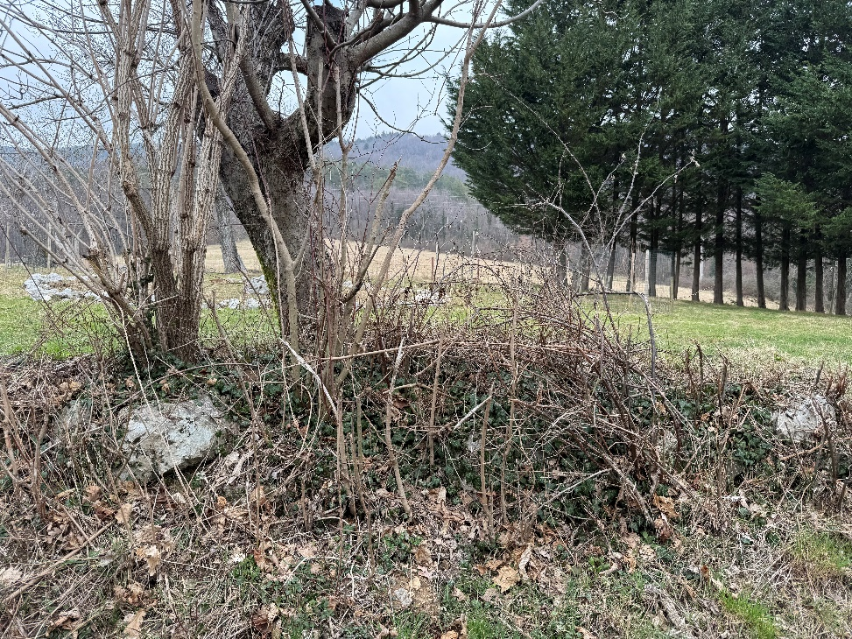

Slide 8
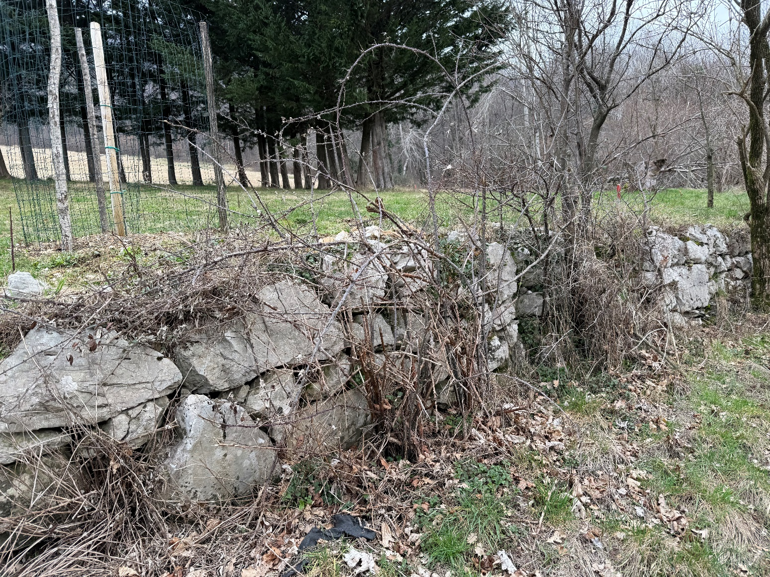
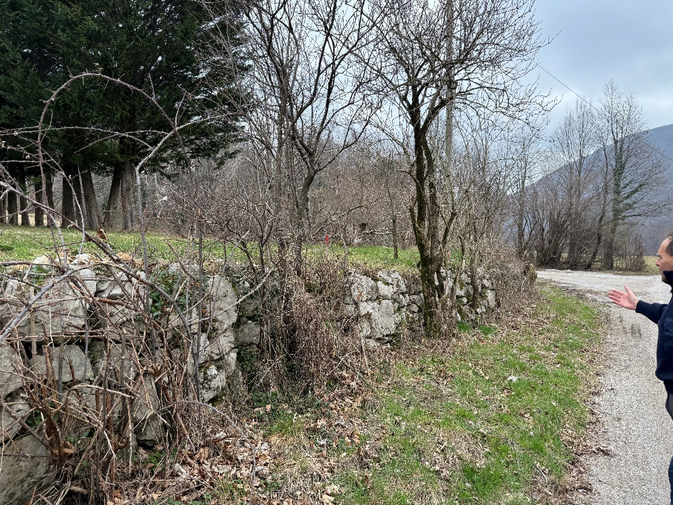

Slide 9
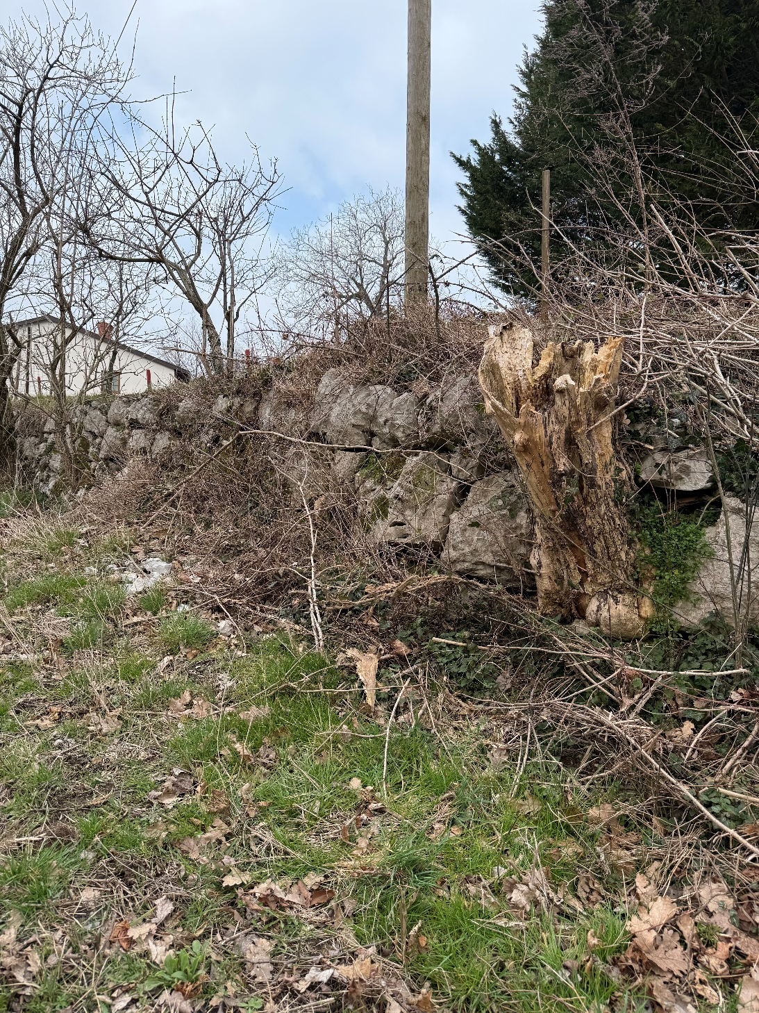
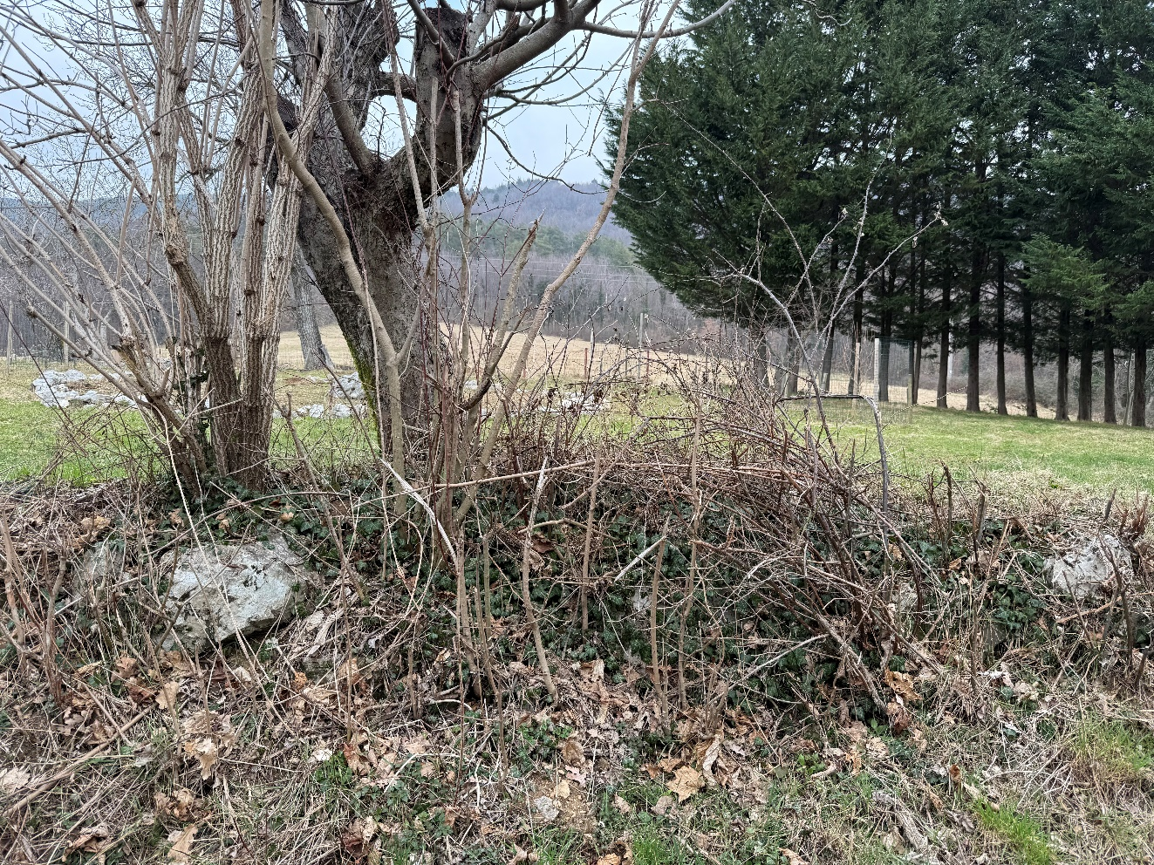

Slide 10
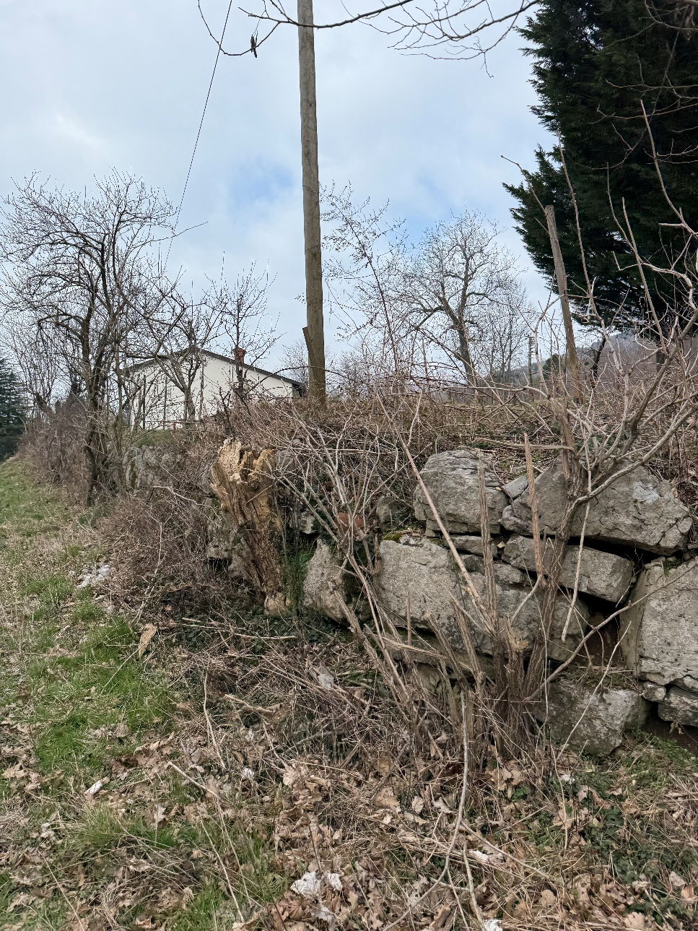
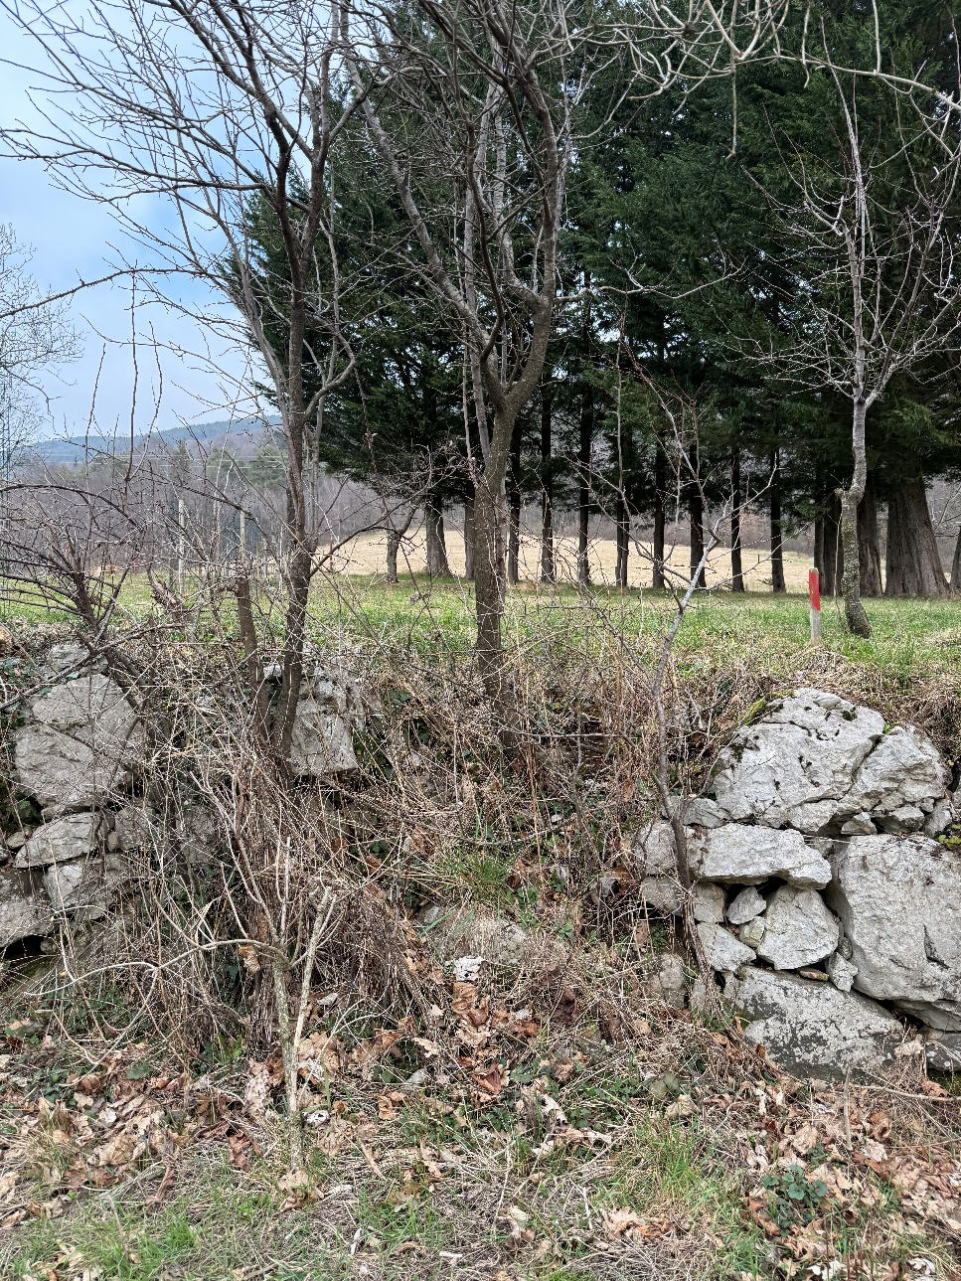

Slide 11
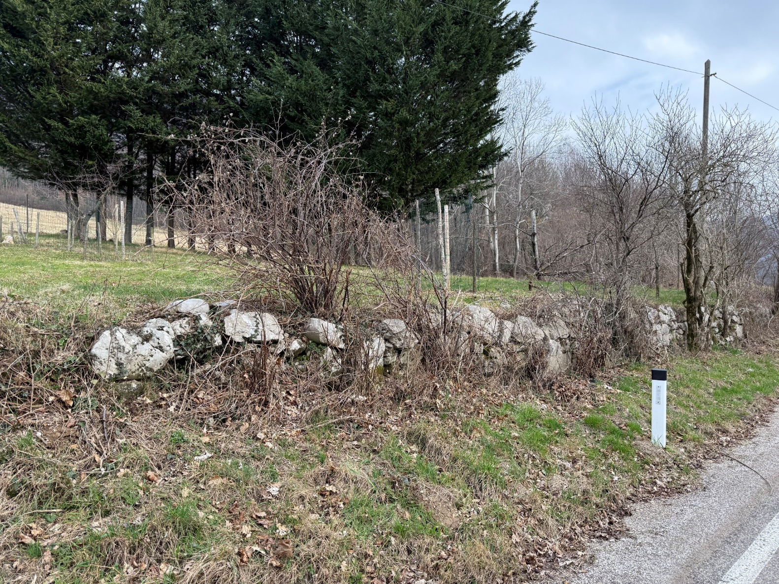
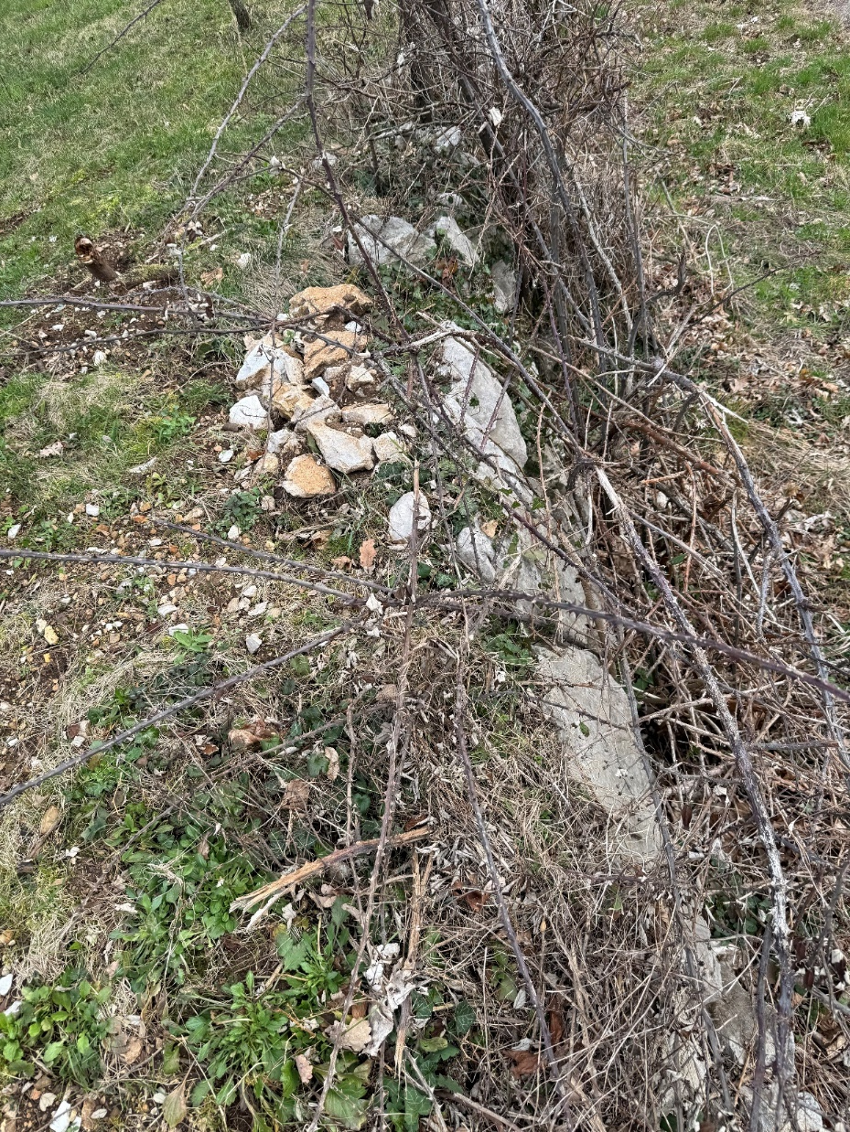

Slide 12



Hvala za vašo pozornost!
7. Marec 2026
SReČNA HIŠA na Kalu, Grgar 196

